Slide 1

Aula de Scripts
Cadastrem: https://judge.beecrowd.com

Slide 2
JavaScript – Tag

Slide 3
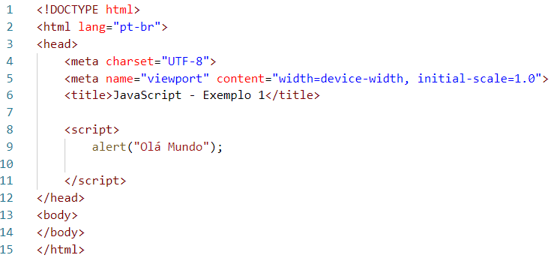
JavaScript – Básico - Parte I
A TAG SCRIPT
Para inserirmos um código JavaScript em uma página, é necessário utilizar a tag <script>. exemplo1.html:

Slide 4
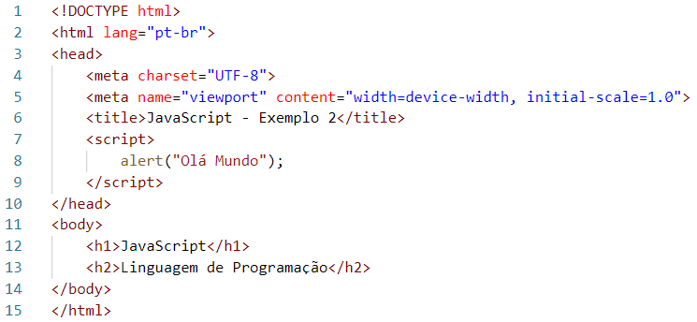
JavaScript – Básico - Parte I
exemplo2.html

Slide 5
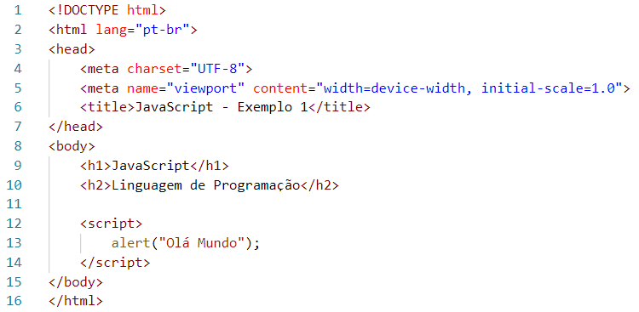
JavaScript – Básico - Parte I
exemplo3.html

Slide 6
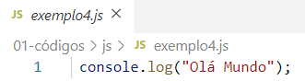
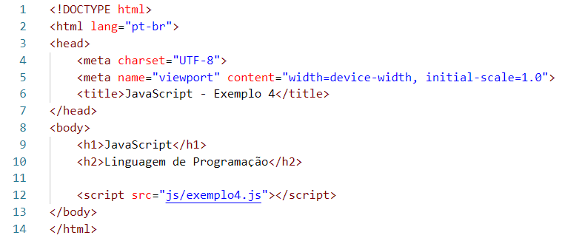
JavaScript – Básico - Parte I
JavaScript em arquivo externo. exemplo4.html / exemplo4.js

Slide 7
JavaScript – A história

Slide 8
História do JavaScript
Início da Internet páginas eram pouco ou nada interativas;
Navegar através de links e enviar informações através de formulários era basicamente tudo o que se podia fazer.

Slide 9
História do JavaScript
Visando o potencial da Internet para o público geral e a necessidade de haver uma interação maior do usuário com as páginas, a Netscape, criadora do navegador mais popular do início dos anos 90, criou o Livescript, uma linguagem simples que permitia a execução de scripts contidos nas páginas dentro do próprio navegador.

Slide 10
História do JavaScript
Aproveitando o iminente sucesso do Java, que vinha conquistando cada vez mais espaço no mercado de desenvolvimento de aplicações corporativas, a Netscape logo rebatizou o Livescript como JavaScript num acordo com a Sun para alavancar o uso das duas.

Slide 11
Como o JavaScript funciona?
O JavaScript é uma linguagem de script multiplataforma, orientada a objetos.
É uma linguagem Case Sensitive.
Dentro de um ambiente de hospedagem, o JavaScript pode ser conectado aos objetos de seu ambiente para proporcionar um controle programático sobre elas.

Slide 12
Como o JavaScript funciona?
O núcleo do JavaScript contém um núcleo de objetos, como Array, Date, e Math, e um núcleo de elementos de linguagem como operadores, estruturas de controle, e declarações.
O núcleo do JavaScript pode ser extendido para uma variedade de propósitos complementando-o com objetos adicionais; por exemplo:

Slide 13
Como o JavaScript funciona?
O lado do cliente no JavaScript extende o núcleo da linguagem fornecendo objetos para controlar um navegador (Navigator ou outro navegador web) e seu Document Object Model (DOM).
Por exemplo, extensões para o lado do cliente permitem a uma aplicação colocar elementos em um formulário HTML e responder a eventos de usuários como cliques de mouse, entrada de dados e navegação na página.

Slide 14
Como o JavaScript funciona?
O lado do servidor no JavaScript extende o núcleo da linguagem fornecendo objetos relevantes à execução de JavaScript no servidor.
Por exemplo, extensões do lado do servidor permitem a uma aplicação comunicar-se com um banco de dados relacional, proporcionar continuidade de informação de uma invocação da aplicação para outra, ou executar manipulações de arquivos em um servidor.

Slide 15
Como o JavaScript funciona?
Nas linguagens de scripting normalmente elas são linguagens interpretadas, ou seja, não dependem de compilação para serem executadas.
Essa característica é presente no JavaScript: o código é interpretado e executado conforme é lido pelo navegador, linha a linha, assim como o HTML.

Slide 16
Engine Javascript
Uma engine Javascript é um programa ou um interpretador que executa código Javascript.
Lista de projetos populares que estão implementando uma engine Javascript:
V8 — open source, desenvolvido pelo Google, escrito em C++;
Rhino — gerenciado pela Mozilla Foundation, open source, desenvolvido inteiramente em Java;
Webkit — motor para JS no Safari

Slide 17
Engine Javascript
Lista de projetos populares que estão implementando uma engine Javascript:
SpiderMonkey — a primeira engine Javascript, que um dia empoderou o Netscape Navigator, e hoje empodera o Firefox;
JavaScriptCore — open source, comercializado como Nitro desenvolvido pela Apple para o Safari;
KJS — KDE’s engine originalmente desenvolvido por Harri Porten para o projeto KDE Konqueror web browser;

Slide 18
Engine Javascript
Lista de projetos populares que estão implementando uma engine Javascript:
Chakra (JScript9) — Internet Explorer;
Chakra (JavaScript) — Microsoft Edge;
JerryScript — é uma engine leve para a internet das coisas(IOT).

Slide 19
Porque a engine V8 foi criada?
A engine V8 que é construída pelo Google é open source e escrito em C++.
Essa engine é usada dentro do Google Chrome.
Ao contrário do resto das engines, no entanto, a V8 é também usado pelo popular runtime do Node.js.

Slide 20
JavaScript hoje
A tecnologia evoluiu para atender às mais diversas demandas que surgiam com a evolução da internet.
Atualmente, é possível não apenas desenvolver sites e aplicativos ricos, mas também aplicativos para smartphones e até mesmo programas desktop.

Slide 21
JavaScript hoje
Algumas tecnologias que surgiram com a evolução do JavaScript.
jQuery (biblioteca Javascript)
React (biblioteca Javascript)
React Native (biblioteca Javascript)
Angular JS (framework JavaScript)
Vue.js (framework JavaScript)
Electron JS (framework JavaScript)
Phaser JS (criar jogos HTML5 para desktop e dispositivos móveis)
Node.js (interpretador de JavaScript)

Slide 22
Console do Navegador
Existem várias formas de executar códigos JavaScript em uma página. Uma delas é executar códigos no que chamamos de Console.
No Chrome, é possível chegar ao Console apertando F12 e em seguida acessar a aba "Console".

Slide 23
JavaScript – o básico

Slide 24
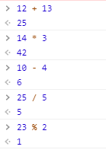
JavaScript – Básico - Parte I
Operadores Aritméticos
Podemos somar, subtrair, multiplicar e dividir como em qualquer linguagem:
Teste algumas contas digitando diretamente no console:

Slide 25
JavaScript – Básico - Parte I
Variáveis (var)
Declarações de variáveis, onde quer que elas ocorram, são processadas antes que qualquer outro código seja executado.
O escopo de uma variável declarada com var é seu contexto atual em execução, o qual é a função a qual pertence ou, para variáveis declaradas fora de qualquer função, o escopo é o global.

Slide 26
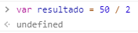
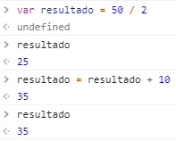
JavaScript – Básico - Parte I
Variáveis
Para armazenar uma valor para uso posterior, podemos criar uma variável:
No exemplo acima, guardamos o resultado de 50 / 2 na variável resultado. O resultado de criar uma variável é sempre undefined. Para obter o valor que guardamos nela ou mudar seu valor podemos fazer o seguinte:

Slide 27
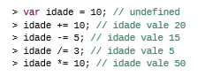
JavaScript – Básico - Parte I
Variáveis
Também podemos alterar o valor da variável usando as operações básicas com uma sintaxe bem compacta:

Slide 28
JavaScript – Básico - Parte I
Variáveis (let)
Declara uma variável local no escopo do bloco atual, opcionalmente iniciando-a com um valor.
Foi pensando em trazer o escopo de bloco (tão conhecido em outras linguagens) que o ECMAScript 6 destinou-se a disponibilizar essa mesma flexibilidade (e uniformidade) para a linguagem.
Através da palavra-chave let podemos declarar variáveis com escopo de bloco.

Slide 30
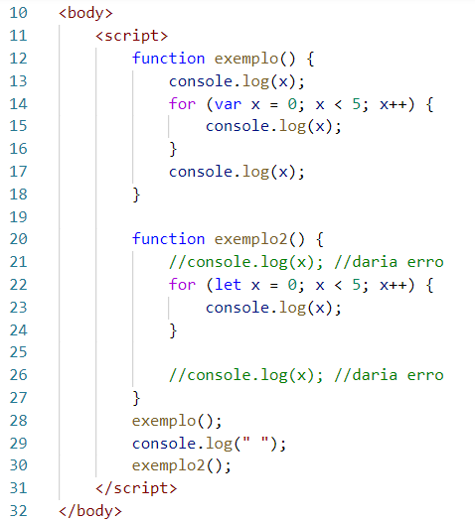
JavaScript – Básico - Parte I
Exemplo – variaveis.html

Slide 31

Desafio 1006
Apresentação do Beecrowd

Slide 32
Desafio 1020

Slide 33
JavaScript – Hoisting

Slide 34

Definição de Escopo
O que é Escopo?
Escopo define a visibilidade e a acessibilidade de variáveis em um programa. É fundamental para controlar a fluência de dados e evitar conflitos.
Tipos de Escopo
Existem três tipos principais: escopo global, escopo de função e escopo de bloco. Cada um desempenha um papel específico no gerenciamento de variáveis.
Importância do Escopo
Compreender escopo é essencial para evitar erros em variáveis, como referência a variáveis não definidas ou esforços desnecessários na inicialização.
Photos provided by Unsplash

Slide 35
Redefinição de Variáveis
Implicações da Redefinição
O que é Redefinição?
Quando Redefinir?
A redefinição errônea pode levar a bugs difíceis de diagnosticar. Programadores devem sempre estar cientes do estado atual das variáveis.
Redefinição ocorre quando uma variável é atribuída novamente. Isso pode causar sobreposição de valores e confusão no código.
Redefinir variáveis é útil em loops ou condições. No entanto, deve ser feito com cuidado para evitar inconsistências nos dados.

Slide 36

Conceito de Hoisting
O que é Hoisting?
Hoisting é o comportamento do JavaScript onde as declarações de variáveis e funções são elevadas para o topo do seu escopo.
Como Funciona?
Todas as variáveis são inicializadas como undefined antes da execução do código. Isso significa que podem ser usadas antes mesmo de sua declaração.
Cuidado com o Hoisting
Embora útil, o hoisting pode causar confusão. Desenvolvedores devem ser cautelosos ao acessar variáveis antes de suas declarações.
Photos provided by Unsplash

Slide 37

Dicas e Boas Práticas
Defina Escopos Claros
Declare Antes de Usar
Utilize funções e blocos para criar escopos claros. Isso evita conflitos e torna o código mais fácil de entender.
Sempre declare suas variáveis no início. Isso ajuda a prevenir erros com hoisting e facilita a manutenção do código.
Evite Redefinições Desnecessárias
Tente evitar redefinições de variáveis, a menos que absolutamente necessário. Isso pode cortar confusões e tornar seu código mais legível.

Slide 38

Resumo e Conclusão
Importância do Escopo
Escopo é crucial para a organização e visibilidade de variáveis. Compreender isso previne muitos problemas.
Redefinição é Poderosa
Embora útil, a redefinição precisa ser manuseada com cuidado para evitar inconsistências em fluxo de dados.
Hoisting: O Cuidado Necessário
O hoisting, se mal compreendido, pode causar erros. Ter claro esse conceito evita muitas dores de cabeça.
Photos provided by Unsplash

Slide 39
JavaScript – Comparações e Tipos

Slide 40
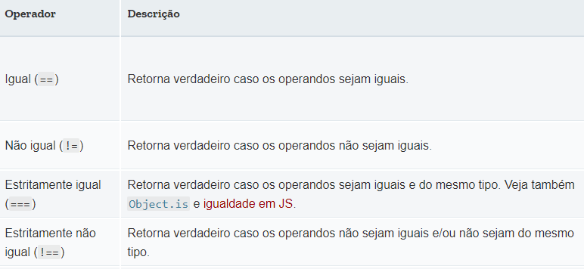
JavaScript – Básico - Parte I
Operadores de Comparação

Slide 41
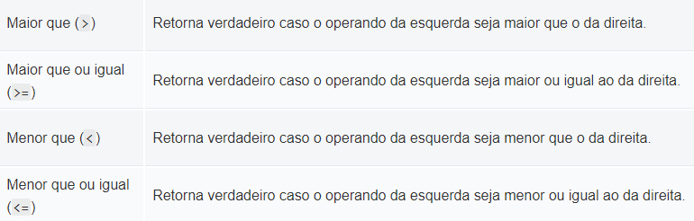
JavaScript – Básico - Parte I
Operadores de Comparação

Slide 42
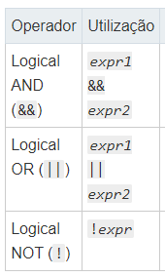
JavaScript – Básico - Parte I
Operadores Lógicos

Slide 43
JavaScript – Básico - Parte I
Tipos de Dados:
O mais recente padrão ECMAScript define sete tipos de dados:
Seis tipos de dados são os chamados primitivos:
Boolean - true e false.
null - Uma palavra-chave que indica valor nulo. Devido JavaScript ser case-sensitive, null não é o mesmo que Null, NULL, ou ainda outra variação.
Undefined - Uma propriedade superior cujo valor é indefinido.
Number - 42 ou 3.14159.
String - “Rodrigo"
Symbol - (novo em ECMAScript 6). Um tipo de dado cuja as instâncias são únicas e imutáveis.
Object

Slide 44
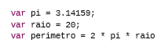
JavaScript – Básico - Parte I
Tipos de dados
Number

Slide 45
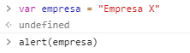
JavaScript – Básico - Parte I
Tipos de dados
String
Para exibirmos o valor empresa fora do console, podemos usar o comando alert;
Nota: É possível omitir o ponto e vírgula no final de cada declaração. A omissão de ponto e vírgula funciona no JavaScript devido ao mecanismo chamado automatic semicolon insertion (ASI).

Slide 46
JavaScript – If

Slide 47
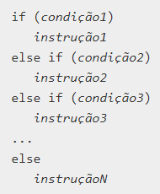
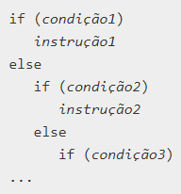
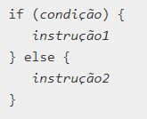
JavaScript – Básico - Parte I
Estruturas de decisão (if...else)
A condicional if é uma estrutura condicional que executa a afirmação, dentro do bloco, se determinada condição for verdadeira. Se for falsa, executa as afirmações dentro do else.

Slide 48
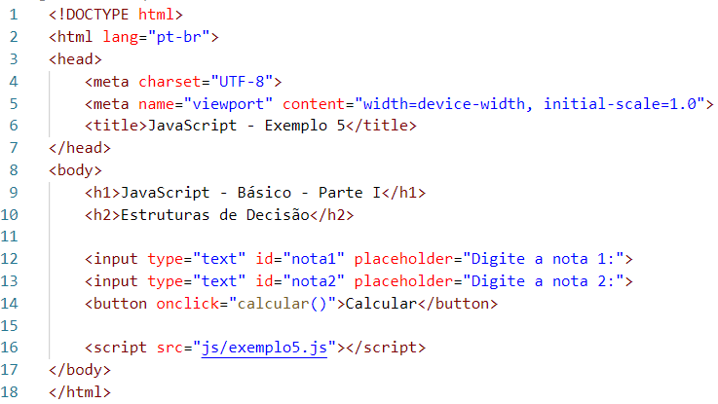
JavaScript – Básico - Parte I
exemplo5.html

Slide 49
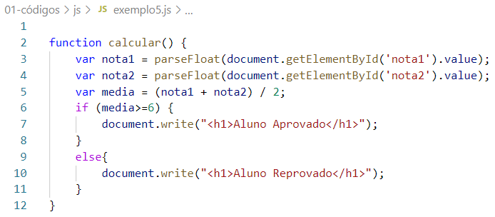
JavaScript – Básico - Parte I
exemplo5.js

Slide 50
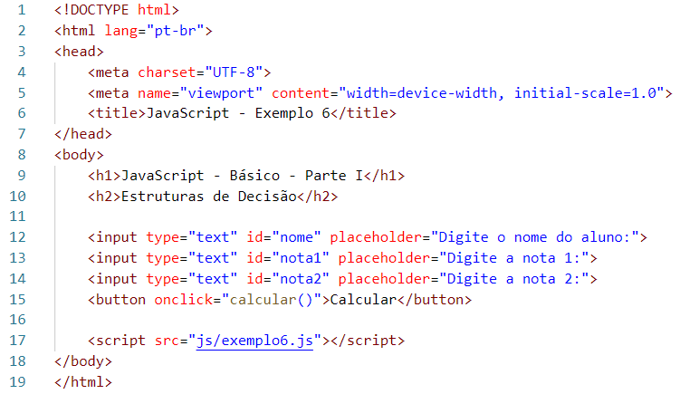
JavaScript – Básico - Parte I
exemplo6.html

Slide 51
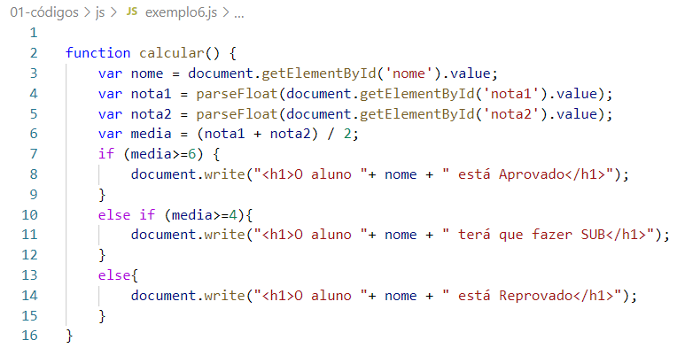
JavaScript – Básico - Parte I
exemplo6.js

Slide 52
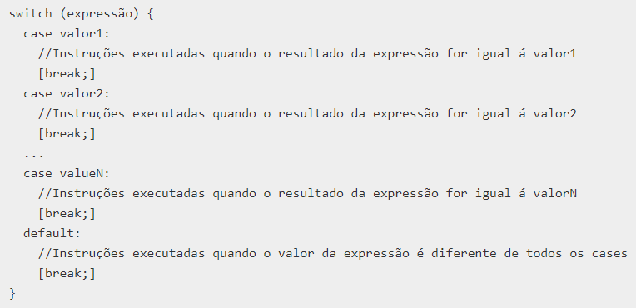
JavaScript – Básico - Parte I
A condicional Switch
A condicional switch avalia uma expressão, combinando o valor da expressão para um cláusula case, e executa as instruções associadas ao case.
Sintaxe:

Slide 53
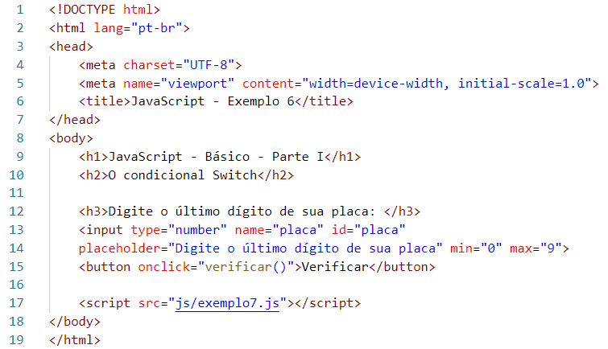
JavaScript – Básico - Parte I
exemplo7.html

Slide 54
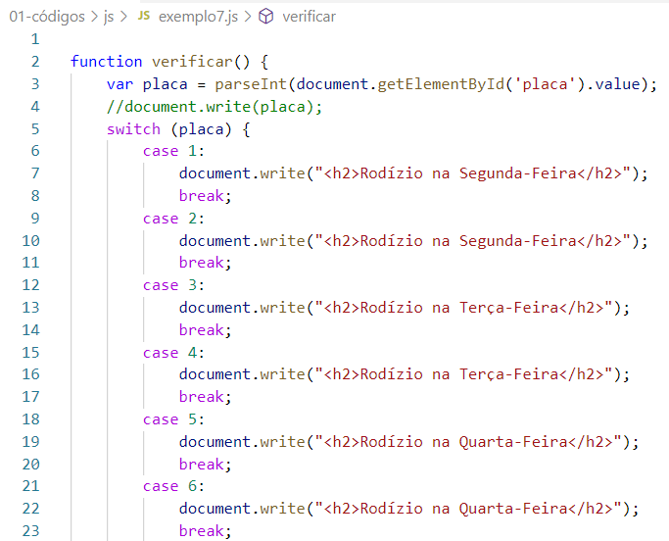
JavaScript – Básico - Parte I
exemplo7.js

Slide 55
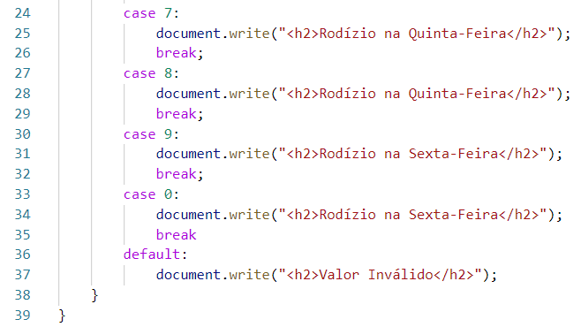
JavaScript – Básico - Parte I
exemplo7.js

Slide 56
Desafio 1051

Slide 57
JavaScript – Loop

Slide 58
JavaScript – Básico - Parte I
Estruturas de repetição
Laços oferecem um jeito fácil e rápido de executar uma ação repetidas vezes.
Os possíveis laços de repetição em JavaScript:
for
for...in
for...of
for...each
do...while
while

Slide 59
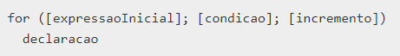
JavaScript – Básico - Parte I
Estruturas de repetição: for
Um laço for é repetido até que a condição especificada seja falsa.
Sintaxe:

Slide 60
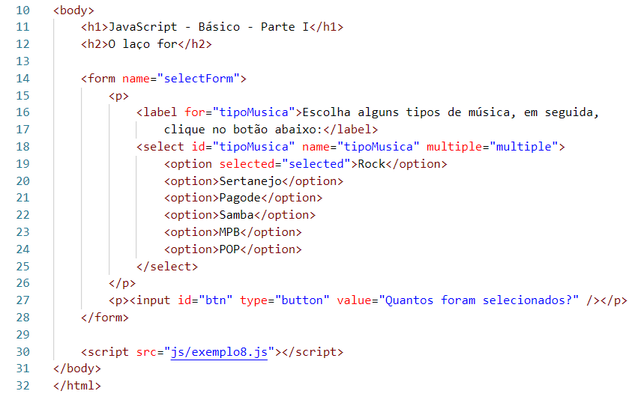
JavaScript – Básico - Parte I
exemplo8.html

Slide 61
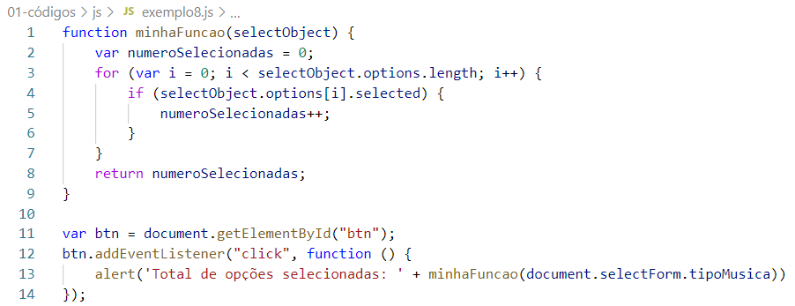
JavaScript – Básico - Parte I
exemplo8.js

Slide 62
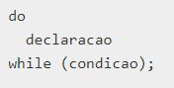
JavaScript – Básico - Parte I
Estruturas de repetição: do...while
A instrução do...while repetirá até que a condição especificada seja falsa.
Sintaxe:

Slide 63
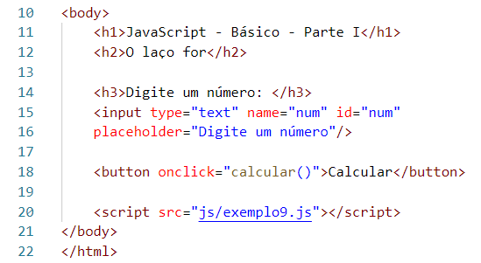
JavaScript – Básico - Parte I
exemplo9.html

Slide 64
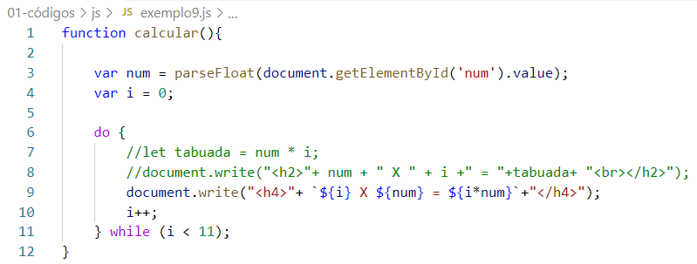
JavaScript – Básico - Parte I
exemplo9.js
Template String: `${ js }`

Slide 65
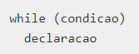
JavaScript – Básico - Parte I
Estruturas de repetição: while
Uma declaração while executa suas instruções, desde que uma condição especificada seja avaliada como verdadeira.
Sintaxe:

Slide 66
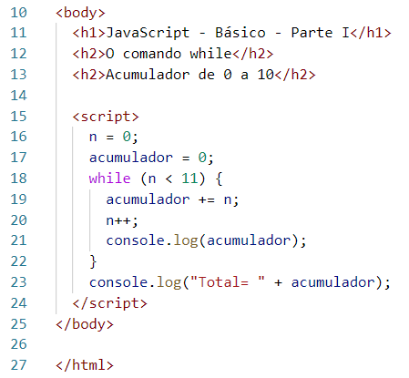
JavaScript – Básico - Parte I
exemplo10.html

Slide 67
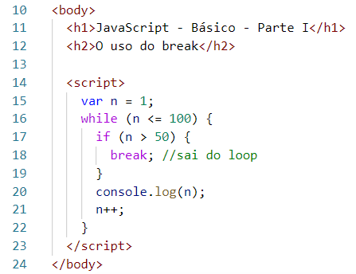
JavaScript – Básico - Parte I
exemplo11.html
Use break para terminar laços.

Slide 68
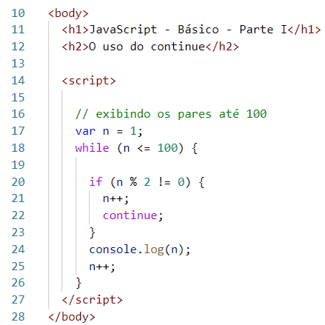
JavaScript – Básico - Parte I
exemplo12.html
A declaração continue pode ser usada para reiniciar uma instrução while, do-while ou for.

Slide 69
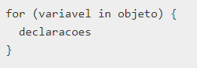
JavaScript – Básico - Parte I
Estruturas de repetição: for...in
O loop for...in executa iterações a partir de uma variável específica, percorrendo todas as propriedades de um objeto.
Sintaxe:

Slide 70
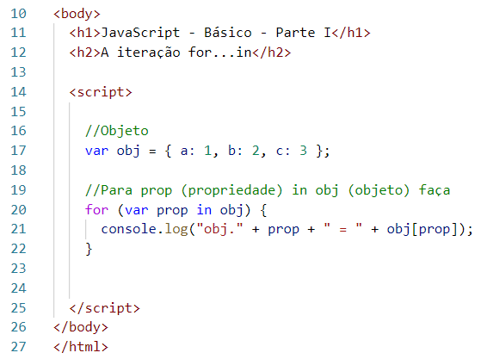
JavaScript – Básico - Parte I
exemplo13.html

Slide 71
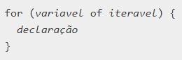
JavaScript – Básico - Parte I
Estruturas de repetição: for...of
O loop for...of percorre objetos iterativos (incluindo Array, Map e Set), chamando uma função personalizada com instruções a serem executadas para o valor de cada objeto distinto.
Sintaxe:

Slide 72
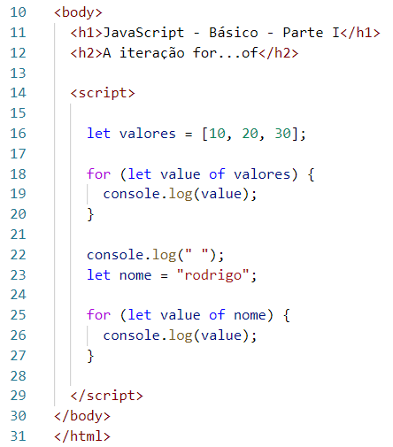
JavaScript – Básico - Parte I
exemplo14.html

Slide 73
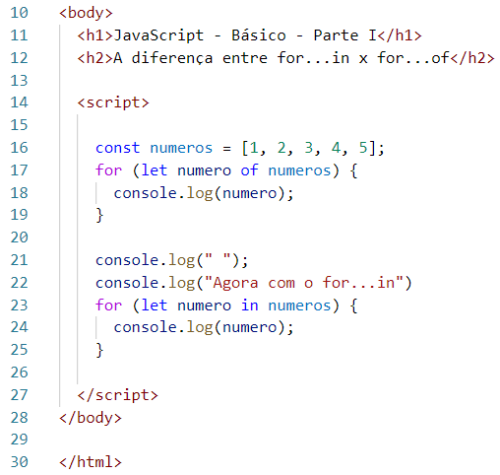
JavaScript – Básico - Parte I
exemplo15.html
Estruturas de repetição:
for...in X for..of

Slide 74
Desafio 1114

Slide 75
Desafio 1143

Slide 76
JavaScript – Array e Object

Slide 77
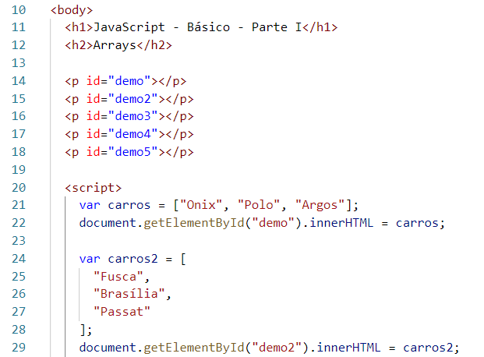
JavaScript – Básico - Parte I
Arrays
exemplo16.html

Slide 78
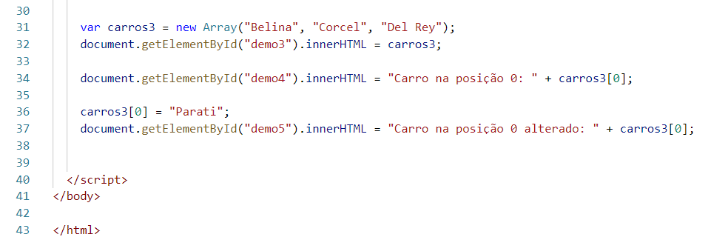
JavaScript – Básico - Parte I

Slide 79
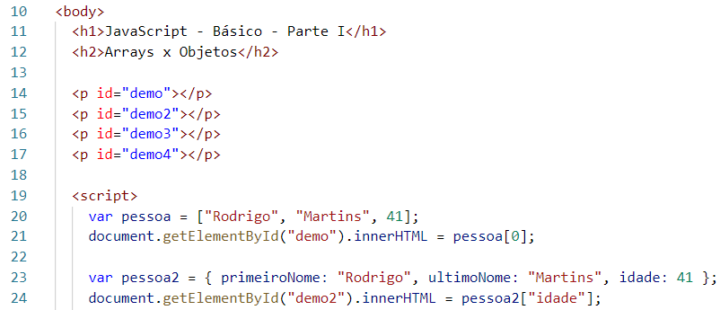
JavaScript – Básico - Parte I
exemplo17.html
Arrays x Objetos
Arrays usam números para acessar seus "elementos".
Objetos usam nomes para acessar seus "membros".
Elementos da matriz podem ser objetos.

Slide 80
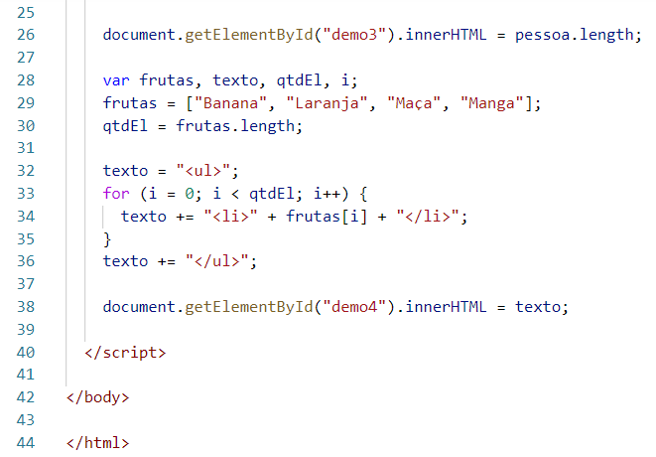
JavaScript – Básico - Parte I
exemplo17.html

Slide 81
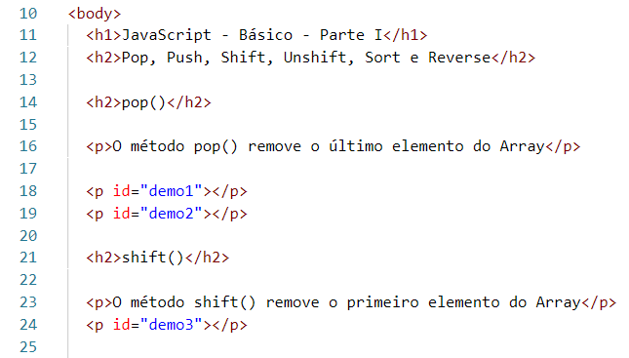
JavaScript – Básico - Parte I
exemplo18.html

Slide 82
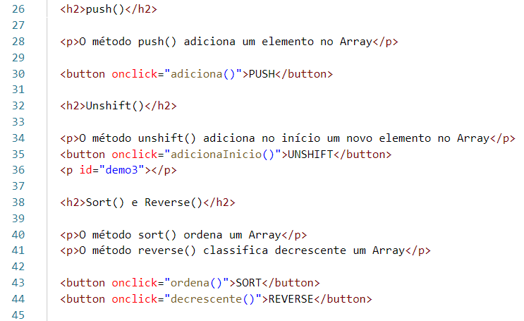
JavaScript – Básico - Parte I
exemplo18.html

Slide 83
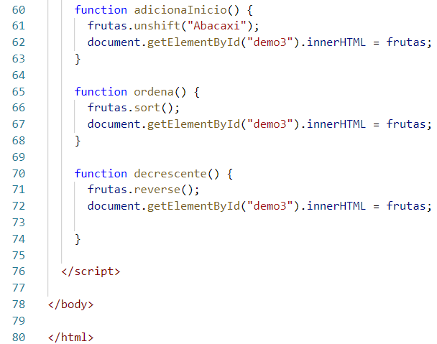
JavaScript – Básico - Parte I
exemplo18.html

Slide 84
Desafio 1038

Slide 85
Desafio 1180

